Slide 1

г.Нижневартовск
МБОУ «СОШ№13»
Учитель русского языка и литературы
Казиева Аят Керимовна

Slide 2
Данная презентация составлена на основе анализа повести И. С. Тургенева «Первая любовь». На слайдах вы сможете увидеть портреты писателя, сделанные в разные годы его жизни. Для презентации подобрана иллюстрации к повести «Первая любовь», проанализирована идею и композицию этого произведения.
Это замечательная романтическая повесть Ивана Сергеевича Тургенева.
Автор открывает нам чувства юного главного героя, описывает его переживания и первую влюбленность.
Главный герой влюбляется в девушку, которой добиваются многие мужчины. Вскоре он узнает, что она влюблена в его отца…
Любовь жестока...

Slide 3
Иван Сергеевич
ТУРГЕНЕВ
«Первая любовь»

Slide 4

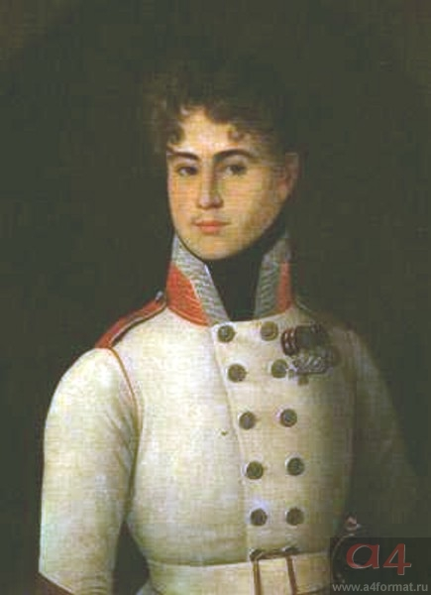
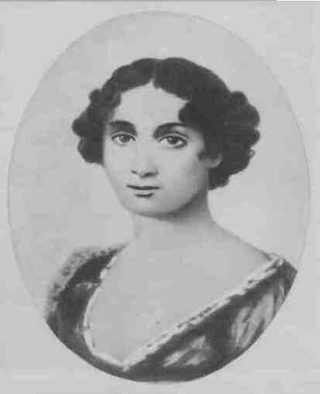
Иван Сергеевич Тургенев (1818-1883)
Сергей Николаевич Тургенев (1793-1834)
Варвара Петровна Лутовинова (1787-1850)
Иван Сергеевич Тургенев родился 9 ноября 1818 года в Орле.
Отец, Сергей Николаевич Тургенев, был отставным полковником-кирасиром.
Мать, Варвара Петровна Тургенева (до замужества Лутовинова) (1787-1850), происходила из богатой дворянской семьи.

Slide 5

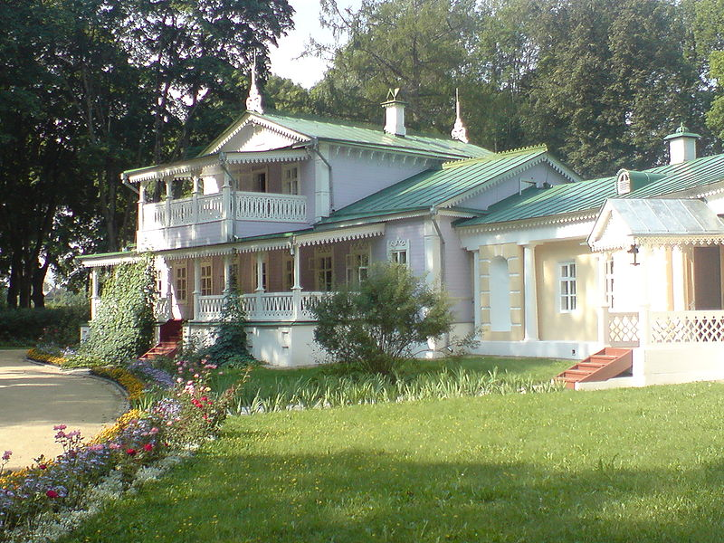
Герб рода Тургеневых
Главный дом усадьбы Спасское-Лутовиново. Современный вид.
Семья происходила из древнего рода тульских дворян Тургеневых. Прадеды были причастны к событиям времён Ивана Грозного: Дмитрий Васильевич был воеводой в Каргополе в 1589 году. А в Смутное время Пётр Никитич Тургенев был казнён на Лобном месте в Москве за то, что обличал Лжедмитрия I; прадед Алексей Романович Тургенев был участником русско-турецкой войны при Екатерине II.

Slide 6
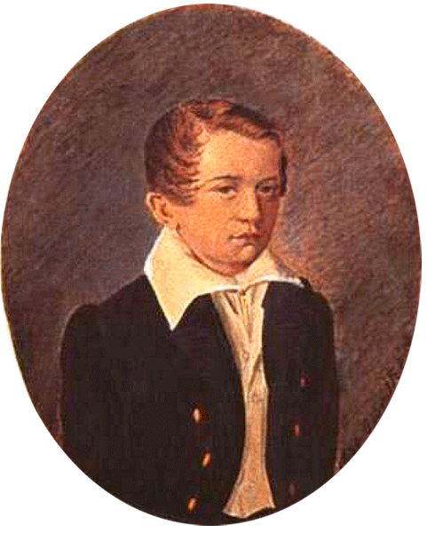
Детские годы писателя прошли в наследственном имении Спасское-Лутовиново, которое стало поэтической колыбелью писателя.
В Спасском Тургенев научился глубоко любить и чувствовать природу.
В 1827 году семья переезжает в Москву, чтобы дети могли получить хорошее образование.
Сначала Иван учился в пансионе, а в 15 лет поступил после окончания поступил в Московский университет на факультет словесности.
Здесь в то время обучались Герцен и Белинский.
И.С. Тургенев в возрасте 12 лет.
Художник И. Пиркс.

Slide 7
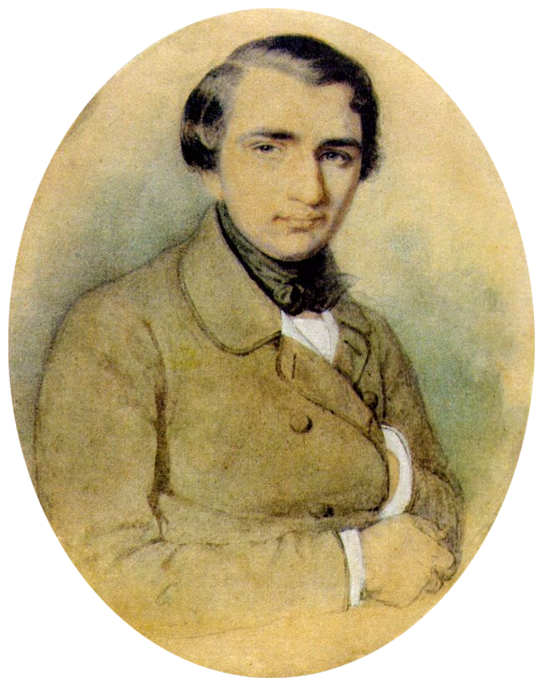
Одно из сильнейших впечатлений ранней юности (1833) влюбленность в княжну Екатерину Шаховскую. Имения их родителей в Подмосковье граничили, они часто обменивались визитами. Ему 14, ей 18.
Этот эпизод возродился позже в повести писателя «Первая любовь» (1860).
В Москве Тургенев проучился только год, так как семья переехала в Петербург, и Тургенев перевелся на философское отделение Петербургского университета.
К этому времени относятся и первые литературные опыты. Молодой автор показал эти пробы пера своему преподавателю, профессору российской словесности П.А. Плетнёву.
И.С. Тургенев. Художник К. Горбунов.
1838–1839

Slide 8
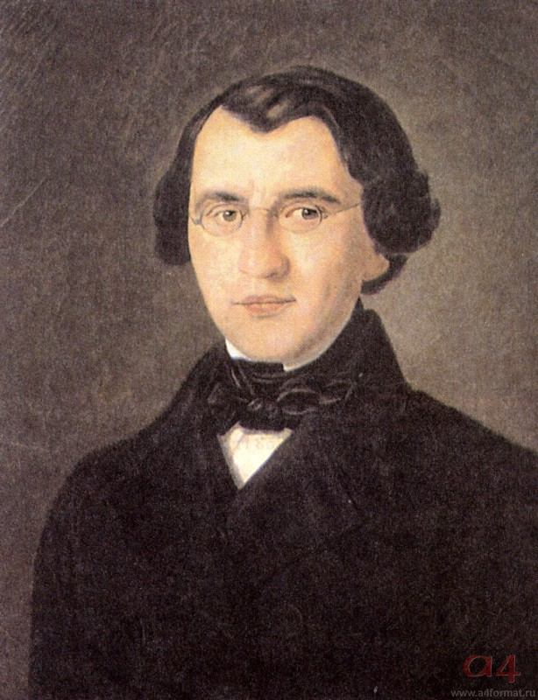
К 1837 году им написано уже около ста мелких стихов. В начале 1837 года происходит неожиданная и короткая встреча с А. С. Пушкиным. В первом номере журнала «Современник» за 1838 год, который после смерти Пушкина выходил под редакцией П.А. Плетнёва, было напечатано стихотворение Тургенева «Вечер», которое и является дебютом автора.
В 1837 году Тургенев окончил обучение со степенью кандидата и на следующий год уехал в Германию, чтобы продолжить учебу. В Берлинском университете он изучал историю римской и греческой литературы.
В 1841 году писатель вернулся в Россию.
И.С. Тургенев. Художник Э. Лами. 1844

Slide 9
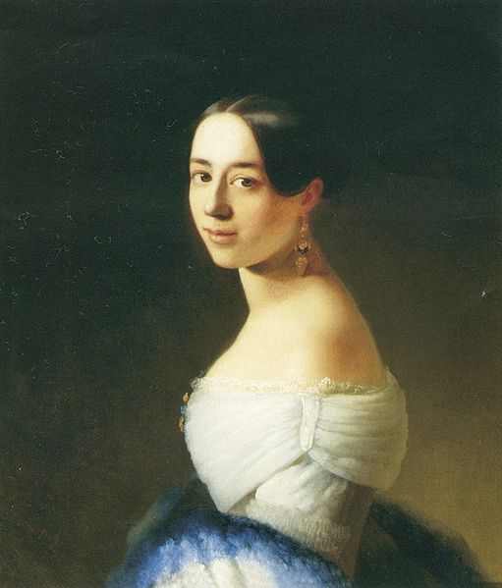
В 1843 появляется поэма на современном материале «Параша», получившая высокую оценку В. Г. Белинского. Это была заявка на свой стиль, первые наброски образа «тургеневской девушки».
Осенью того же года Тургенев впервые увидел Полину Виардо на сцене оперного театра, когда великая певица приехала на гастроли в Санкт-Петербург. Среди массы поклонников она особо не выделила Тургенева, известного более как заядлый охотник, а не литератор. А когда её гастроли закончились, Тургенев вместе с семейством Виардо уехал в Париж против воли матери, без денег и ещё неизвестный Европе. В ноябре 1845 года он возвращается в Россию, а в январе 1847 года, узнав о гастролях Виардо в Германии, вновь покидает страну: он едет в Берлин, затем в Лондон, Париж, турне по Франции и опять в Санкт-Петербург.
Полина Виардо. Художник Т.А. Нефф. 1842

Slide 10
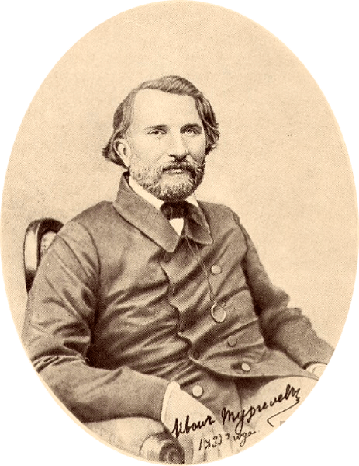
В 1846 году вышли повести «Бретёр» и «Три портрета».
«Муму» он написал в 1852 году, будучи в ссылке в Спасском-Лутовинове из-за некролога на смерть Гоголя, который, несмотря на запрет, опубликовал в Москве.
Главное дело этого периода — «Записки охотника» (1852), цикл лирических очерков и рассказов. Принципиальное многообразие человеческих типов, впервые выделенных из прежде не замечаемой или идеализируемой народной массы, свидетельствовало о бесконечной ценности всякой неповторимой и свободной человеческой личности; крепостной порядок представал зловещей и мертвой силой, чуждой природной гармонии, враждебной человеку, но неспособной уничтожить душу, любовь, творческий дар. Открыв Россию и русского человека, положив начало «крестьянской теме» в отечественной словесности.
И.С. Тургенев. Фото 1850-х
Обвинительный акт крепостничеству.
А.И. Герцен о «Записках охотника»

Slide 11
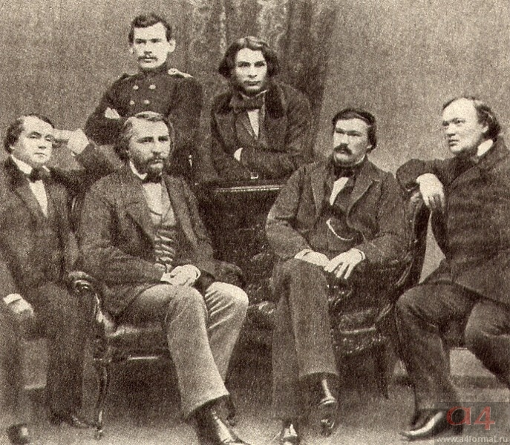
Группа сотрудников журнала «Современник». Сидят слева направо: И.А. Гончаров, И.С. Тургенев, А.В. Дружинин, А.Н. Островский. Стоят: Л.Н. Толстой, Д.В. Григорович. Фото 1856
До июля 1856 Тургенев живет в России: зимой по преимуществу в Петербурге, летом в Спасском. Его ближайшая среда — редакция «Современника»; состоялись знакомства с И. А. Гончаровым, Л. Н. Толстым и А. Н. Островским.

Slide 12
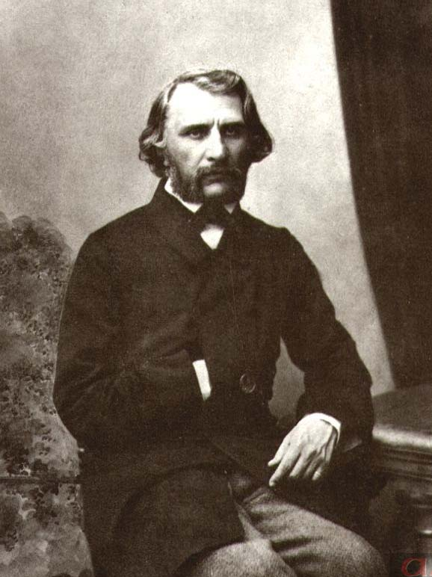
После смерти Николая I одно за другим публикуются четыре крупнейших произведения писателя: «Рудин» (1856), «Дворянское гнездо» (1859), «Накануне» (1860) и «Отцы и дети» (1862).
С начала 1860-х годов Тургенев поселяется в Баден-Бадене. Писатель активно участвует в культурной жизни Западной Европы, завязывая знакомства с крупнейшими писателями Германии, Франции и Англии, пропагандируя русскую литературу за рубежом и знакомя русских читателей с лучшими произведениями современных ему западных авторов.
И.С. Тургенев. Фото 1856

Slide 13
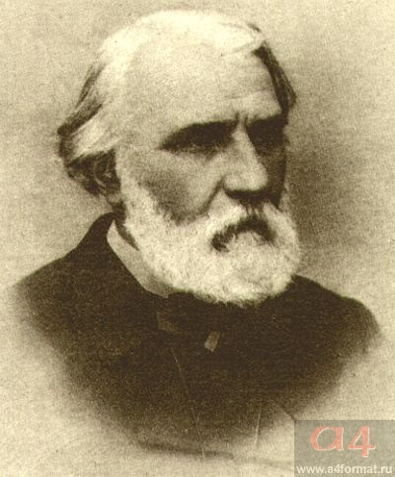
И. С. Тургенев выступает как консультант и редактор зарубежных переводчиков русских писателей, он сам пишет предисловия и примечания к переводам русских писателей на европейские языки, а также и к русским переводам произведений известных европейских писателей. Он переводит западных писателей на русский язык и русских писателей и поэтов на французский и немецкий языки.
Несмотря на жизнь за границей, все мысли Тургенева по-прежнему были связаны с Россией. Он пишет роман «Дым» (1867), вызвавший много споров в русском обществе. По отзыву автора, роман ругали все: «и красные, и белые, и сверху, и снизу, и сбоку — особенно сбоку».
И.С. Тургенев. Фото 1860

Slide 14
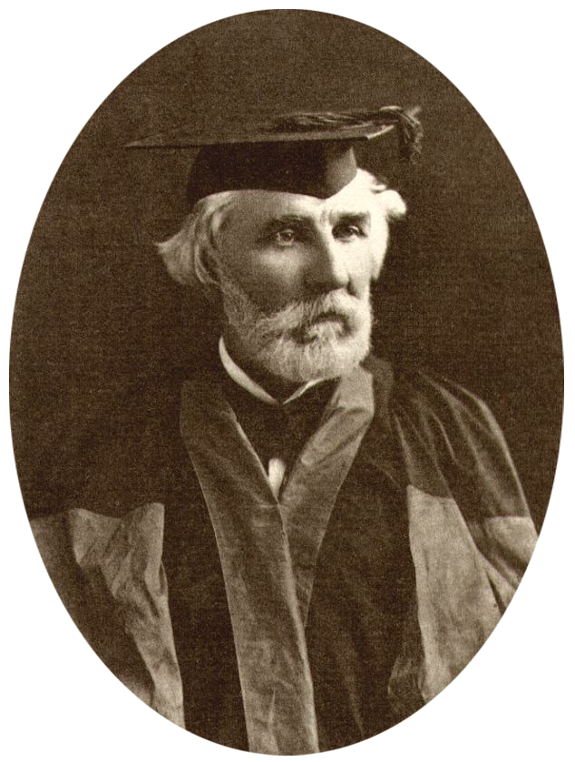
Тургенев становится самым известным и самым читаемым русским автором в Европе.
В 1878 на международном литературном конгрессе в Париже писатель избран вице-президентом, а в 1879 он стал почётным доктором Оксфордского университета.
В последние годы жизни Тургенев обращается к мемуаристике и «Стихотворениям в прозе» (1877-1882), где представлены едва ли не все основные темы его творчества, а подведение итогов происходит словно бы в присутствии близящейся смерти.
Тургенев умер 3 сентября 1883 года во Франции. Похоронен в Петербурге.
И.С. Тургенев в мантии доктора Оксфордского университета. Фото 1879

Slide 15
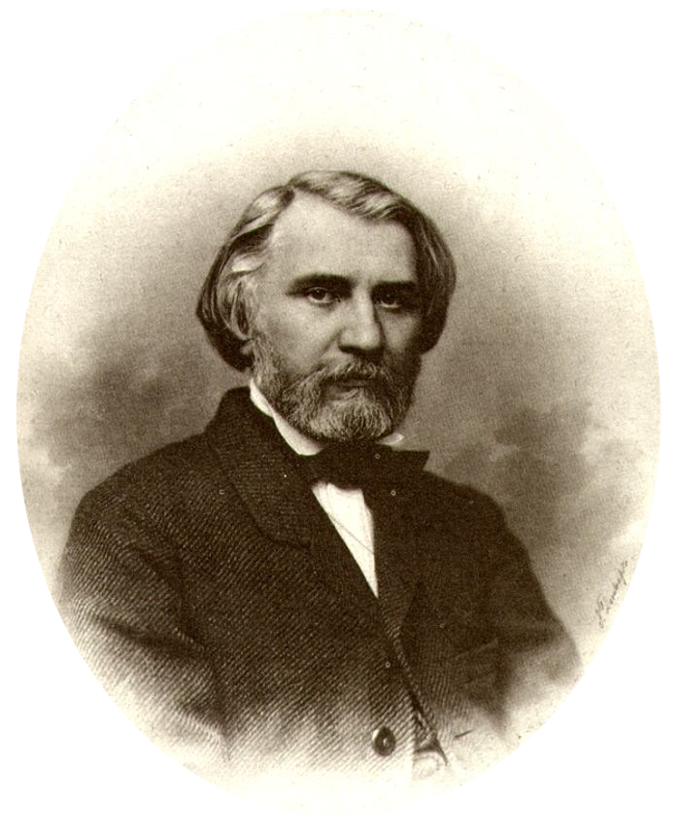
Общественное содержание произведений Тургенева, глубина изображения в них человеческих характеров, великолепное описание природы – все это волнует и современного читателя.
В современной русской беллетристической литературе нет ни одного писателя… который не имел в Тургеневе учителя и для которого произведения этого писателя не послужили отправною точкою. В современном русском обществе едва ли найдет хоть одно крупное явление, к которому Тургенев не отнесся с изумительнейшую чуткостью, которого он не попытался истолковать.
М.Е. Салтыков-Щедрин
И.С. Тургенев. Фото 1859

Slide 16
Словарная работа
Повесть – средний (между рассказом и романом) эпический жанр, в котором представлен ряд эпизодов из жизни героя. По объему повесть больше рассказа и шире изображает действительность, рисуя цепь эпизодов, составляющих определенный период жизни главного персонажа, в ней больше событий и действующих лиц, однако, в отличие от романа, как правило, одна сюжетная линия.
Прототип - реальная личность, послужившая автору моделью для создания персонажа. Прототип может выступать в произведении под подлинным или вымышленным именем. Часто автор «фокусирует» в литературном герое черты разных людей или групп людей.
Пролог - часть текста художественного произведения, выходящая за границы сюжета и предваряющая начало действия. Как правило, содержит краткий рассказ о предшествующих событиях или поясняет смысл дальнейшего действия в произведении.

Slide 17
История создания повести «Первая любовь»
Повесть была написана Иваном Тургеневым в январе-марте 1860 года в Санкт-Петербурге.
«Первая любовь» – одно из самых личных произведений Тургенева, связанных как с драматической судьбой его родителей, так и с действительными воспоминаниями о своей первой юношеской любви.
Как выразился о повести сам Тургенев:
«Описано действительное происшествие без малейшей прикраски… я изобразил своего отца. Меня многие за это осуждали, а в особенности осуждали за то, что я этого никогда не скрывал. Но я полагаю, что дурного в этом ничего нет. Скрывать мне нечего».

Slide 18
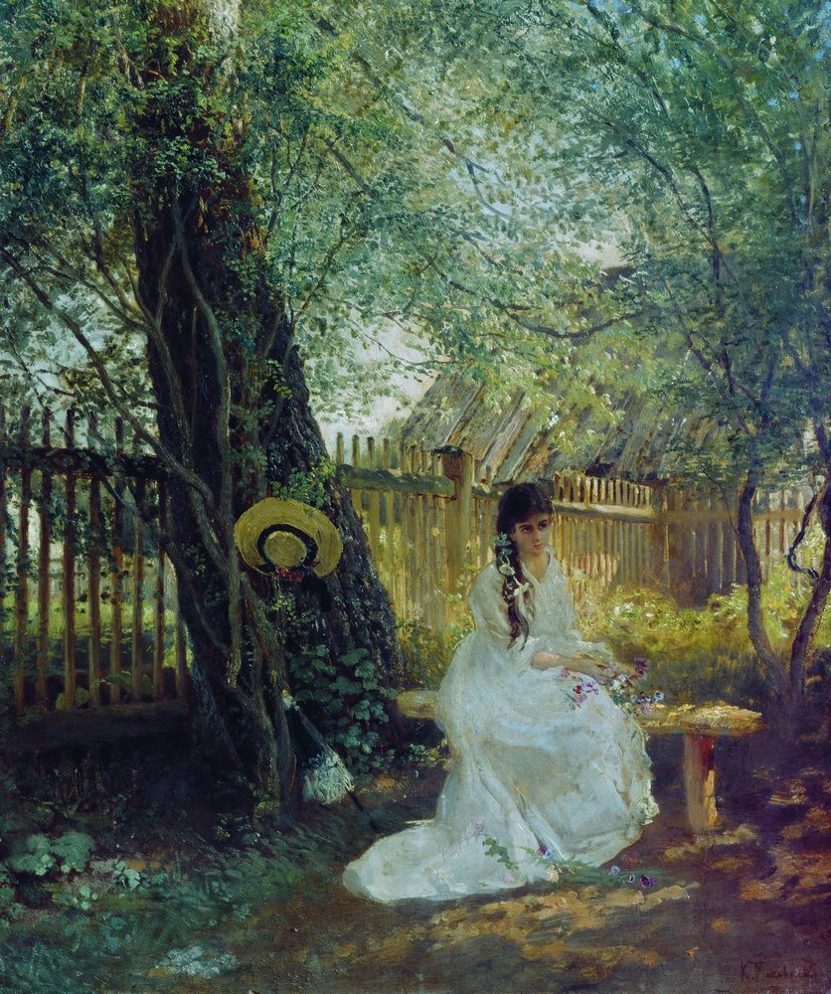
В повести Тургенев рассказывает, как возникало и развивалось чувство героя, проникновенно передает самую диалектику любви, мгновенные переходы от безысходного горя, нестерпимой обиды к опьяняющей радости.
Но повесть, обращенная в прошлое, была освещена светом настоящего. Вот почему с такой достоверностью воплощены Тургеневым все тончайшие перипетии любви.
С одинаковой силой он передает и бурные чувства Володи, и сложную гамму переживаний Зинаиды, ее постепенное превращение из резвой кокетливой шалуньи в сильную духом любящую женщину, и безысходное обреченное чувство отца Володи.
Маковский К.Е. В саду 1877

Slide 19
Герои и прототипы
Владимир Петрович (Вольдемар) — прототипом является сам автор.
Зинаида Александровна — прототипом является княжна Екатерина Львовна Шаховская, поэтесса, первая любовь писателя и любовница его отца. В сентябре 1835 года, через год после смерти Сергея Николаевича Тургенева, Шаховская вышла замуж за Льва Харитоновича Владимирова. 22 июня 1836 года родила мальчика и через шесть дней скончалась.
Петр Васильевич — прототипом является отец писателя Сергей Николаевич Тургенев. Сергей Николаевич, женился по расчету на женщине, которая была гораздо старше его (мать писателя Варвара Петровна Лутовинова).

Slide 20
Пролог
Художественно повесть выполнена как воспоминание пожилого человека. Рассказать историю первой любви – такой вариант препровождения предлагается хозяином дома гостям после ужина. За столом осталось трое немолодых уже людей.
Но оказывается, настоящая любовь редкость. Воспоминания о ней сохранил лишь «Владимир Петрович, человек лет сорока, черноволосый, с проседью».
Но и он уклоняется от немедленного сообщения:
«Я не мастер рассказывать… а если позволите, я запишу все, что вспомню, в тетрадку – и прочту вам».
Это и объясняет продуманную, литературную форму дальнейшего рассказа. В то же время решение закрепить пережитое на бумаге показывает значимость его для повествователя.

Slide 21

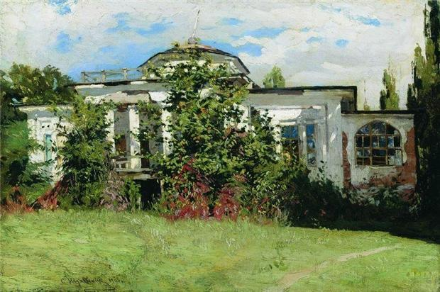
Экспозиция
Главному герою повести Володе исполнилось шестнадцать лет. В те времена этот возраст считался временем выбора жизненного пути. Он мирно готовится поступать в университет. Лето он проводит на даче, в кругу семьи. Фамилии богатой, внешне приличной, но внутренне ущербной.
Глава I. Текст читает Максим Пинскер. (04:08)
Душа Володи настежь распахнута новым впечатлениям. Настроение подготовлено, и читателя не удивляет, когда Володя влюбляется в молодую соседку, княжну Засекину, занявшую с матерью ближайший домик.
Жуковский С.Ю. Усадьба в зелени. 1906

Slide 22
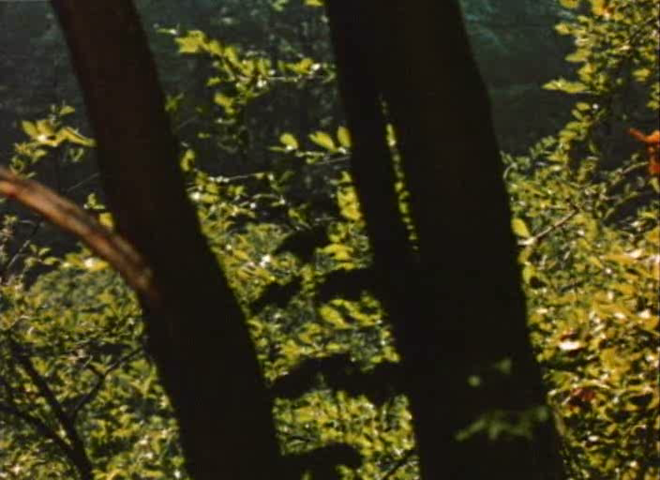
Фрагмент фильма «Первая любовь», 1968. (01:40)
Зинаида возникает как видение, тем более прекрасное, что до этого юный герой предавался не слишком поэтическому увлечению. Он вышел пострелять ворон, и вдруг «увидел за забором девушку в розовом платье и платочке».

Slide 23
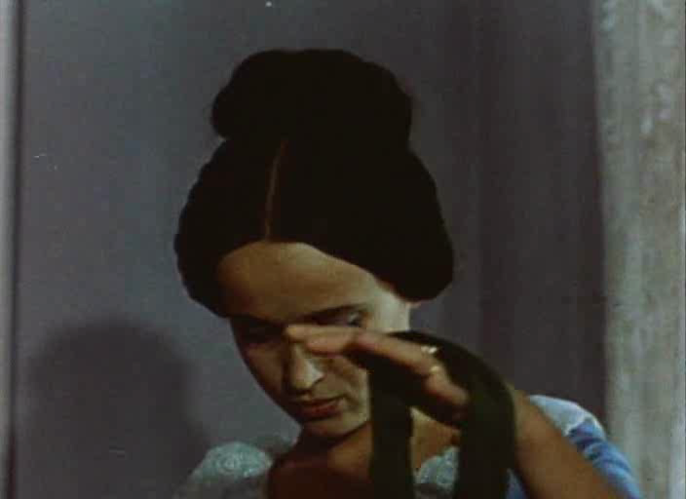
«Вы меня еще не знаете: я престранная…»
Фрагмент фильма «Первая любовь», 1968. (02:31)

Slide 24
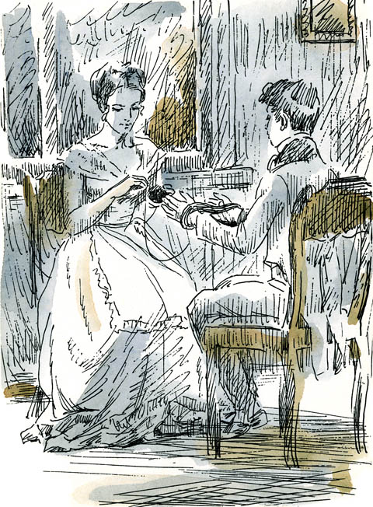
Во этой сцене появится сквозной и очень важный в решении образа Зинаиды мотив света. Свет сквозит в Зинаидиной «лукавой усмешке на чуть-чуть раскрытых губах», светом озаряет брошенный на Владимира быстрый взгляд княжны. А «когда ее глаза, большею частию полуприщуренные, открывались во всю величину свою», то свет как будто проливался по всему лицу девушки.
Ощущение исходящего света от взгляда, лица Зинаиды принадлежит влюбленному юноше-рыцарю, обожествляющему свой идеал, видевшему перед собой женщину-ангела. Но вместе с тем свет - знак особой чистоты, говорящий о внутренней чистоте Зинаиды, чистоте ее души, несмотря на всю противоречивость поведения княжны.
Иллюстрация к повести «Первая любовь». Художник Д.Б. Боровский

Slide 25
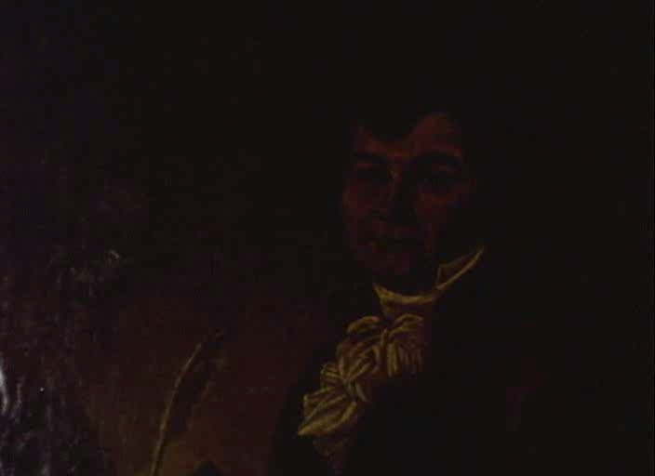
«Приходите к нам в восемь часов, слышите, непременно…»
Фрагмент фильма «Первая любовь», 1968. (02:52)

Slide 26
Петр Васильевич
Прототип героя - отец писателя Сергей Николаевич. В течение всей жизни он сохранит свою внутреннюю независимость и подчеркнутую холодность в супружеском союзе.
Сейчас о своем отце говорит 40-летний человек, но даже по прошествии двух десятков лет после его смерти он продолжает смотреть на него с обожанием и преклонением.
В памяти Владимира Петровича отец остался человеком чести. Женившись по расчету на женщине «старше его десятью годами» и будучи зависим от нее материально, он терпит много лет недостойное себя положение. Единственное, что помогает ему в вынужденных жизненных обстоятельствах оставаться внутренне независимой личностью - это его строгость, холодность и отдаленность в отношениях с женой.
Глава 8. Текст читает Максим Пинскер. (03:45)

Slide 27
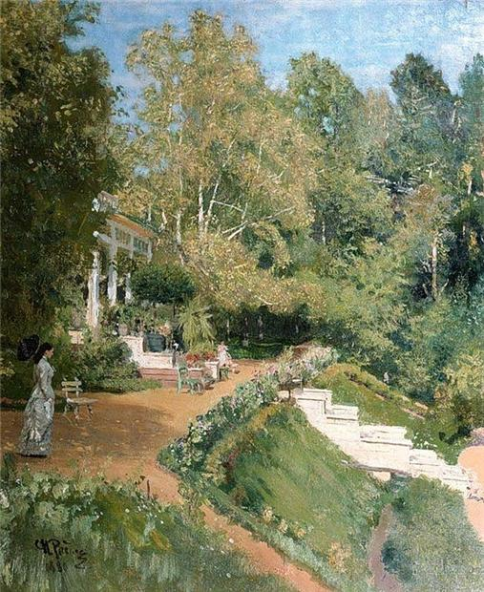
«Моя "страсть" началась с того дня…»
Страсть -
  1. Сильно выраженное чувство, крайнее увлечение.
  2.Сильная любовь с преобладанием чувственного влечения.
Глава 9. Текст читает Максим Пинскер. (03:08)
Репин И.Е. Лето в Абрамцево.

Slide 28
«Каждый из поклонников был ей нужен»
Зинаида окружена искателями, восхищающимися ее красотой.
В каждом, словно в зеркале, отражается какая-то часть ее души.
Отчаянный гусар Беловзоров располагает к себе прямотой, удалью, умением рисковать.
Романтик Майданов «отвечал поэтическим струнам ее души».
На примере доктора Лушина Тургенев показывает роковую власть чувства даже над самыми умными и скептическими из людей. Доктор появился в ее свите в роли наблюдателя, владеющего своим сердцем, но под чарами девушки «он похудел… нервическая раздражительность сменила в нем прежнюю легкую иронию и напущенный цинизм».
Одновременно Зинаида принимает графа Малевского, фата и сплетника, «с самодовольной и заискивающей улыбочкой».
Глава 8. Текст читает Максим Пинскер. (03:35)
Но в кружке поклонников Зинаида не видит достойного претендента:
«Нет, я таких любить не могу, на которых мне приходиться смотреть сверху вниз. Мне надобно такого, который сам бы меня сломил…»

Slide 29
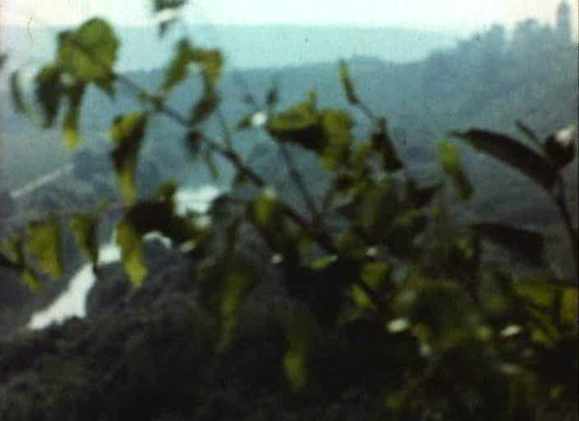
«…вы все уверяете, что вы меня любите…»
Фрагмент фильма «Первая любовь», 1968. (01:44)

Slide 30
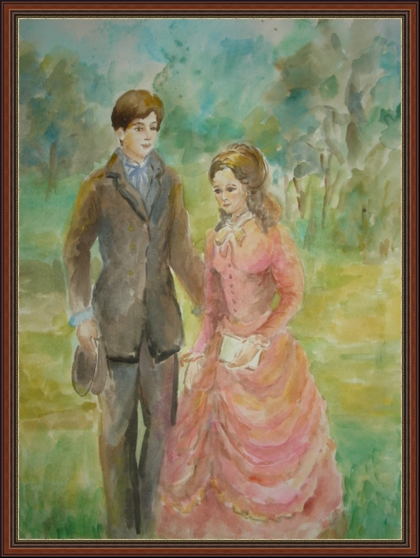
Зинаида занимает промежуточное положение между детством и взрослостью. Ей 21 год. Об этом свидетельствуют ее поступки, от которых веет ребячеством, необдуманностью (игра в фанты или приказ Вольдемару прыгнуть со стены).
Любовь поклонников ее забавляет. К Вольдемару она тоже относится как к очередному поклоннику, вначале не понимая, что он еще никогда не влюблялся, что его жизненный опыт еще меньше, чем ее собственный.

Slide 31
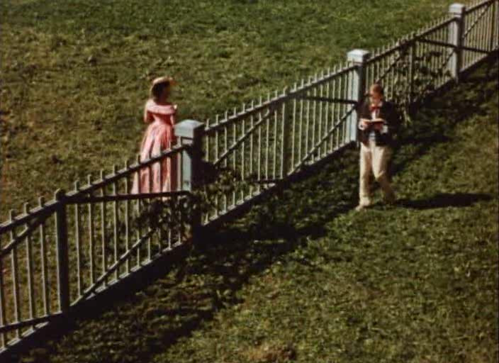
«…любите меня -- но не так, как прежде…»
Фрагмент фильма «Первая любовь», 1968. (02:12)
Тронутая его робким поклонением, Зинаида отчасти шутливо, отчасти серьезно, «жалует» его своим пажом. Это признание и подаренная роза переносит в рыцарские времена, времена рыцарей и прекрасных дам.

Slide 32
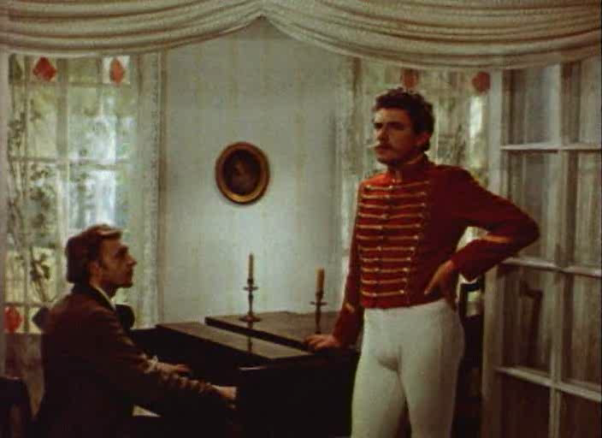
«…любите меня -- но не так, как прежде…»
Фрагмент фильма «Первая любовь», 1968. (05:31)

Slide 33
Самый резкий сюжетный поворот – на сцене появляется отец Володи, который становится его соперником. Любовь, которая заведомо не может быть счастливой, вспыхнула в сердцах двух людей.
«Показался человек… боже мой! это был мой отец!»
Это открытие заставляет заново переосмыслить предшествовавшие эпизоды. Становятся понятны необъяснимые прежде слова и поступки Зинаиды в отношении Володи.
К примеру, вспышку немотивированной жестокости, когда она,
«…ухватив меня за волосы, начала крутить их.
– Больно…– проговорил я наконец.
– А! больно! а мне не больно? не больно?»
Сразу же после этого у Зинаиды следует страстное раскаяние.
«Я ваши волосы себе в медальон положу и носить их буду, – сказала она, а у самой на глазах все блестели слезы».
Писатель исследует психологический феномен: влюбленная девушка отождествляет юношу с его отцом. Володю ни в коем случае нельзя назвать сторонним наблюдателем. Он по-своему и сам того не ведая, многое определил в отношениях своего отца и Зинаиды.

Slide 34
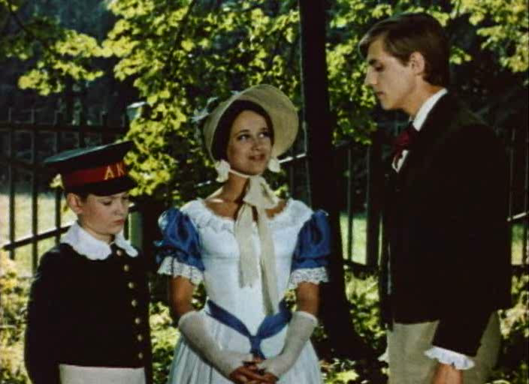
«Его тоже зовут Володей…»
Фрагмент фильма «Первая любовь», 1968. (02:14)

Slide 35
В отношении Зинаиды к своему «пажу» много недосказанного, противоречивого.
На справедливый упрек «…Зачем же вы играли мною?… На что вам нужна была моя любовь?» Зинаида отвечает признанием: «Я виновата перед вами, Володя… Ах, я очень виновата...»
«Она делала со мною все что хотела», – подытоживает герой.
Совпадение имен приезжего брата и рассказчика говорит о сестринских, покровительственных чувствах Зинаиды к обоим.
Пытаясь анализировать свои тогдашние чувства, Владимир Петрович так же несколько раз повторяет: «Я был еще ребенок». Во многих эпизодах Володя на самом деле проявляет ребячество. Вслед за кадетом он с удовольствием «посвистал» в самодельную дудочку. Чтобы доказать свою любовь к девушке, он готов по ее просьбе спрыгнуть на дорогу с «двух сажен» высоты.

Slide 36
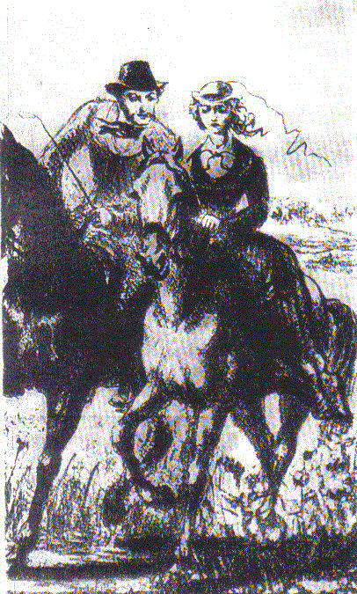
Когда связь княжны Зинаиды и Петра Васильевича перестает быть тайной благодаря анонимному письму графа Малевского и в доме происходит ссора с жестокими словами и угрозами, он находит в себе душевные силы пойти к жене и «с нею наедине» долго говорить о чем-то. Стремясь оградить княжну от наветов, он соглашается с условием жены переселиться в город.
По-рыцарски ведет себя отец и в ситуации с автором анонимного письма его жене графом Малевским, отказав ему бывать в своем доме:
«…имею честь вам доложить, что если вы еще раз пожалуете ко мне, то я вас выброшу в окошко. Мне ваш почерк не нравится».
Красивый, глубокий, страстный человек, он оказал решающее воздействие на резвую, кокетливую шалунью-княжну.
Зинаида и отец Владимира на прогулке. Художник К.А. Клементьева. 1939.

Slide 37
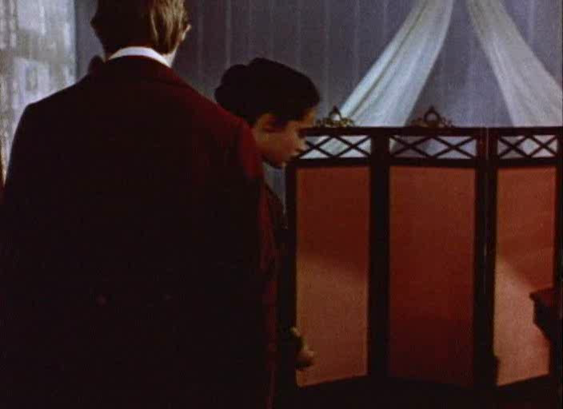
Фрагмент фильма «Первая любовь», 1968. (01:19)

Slide 38
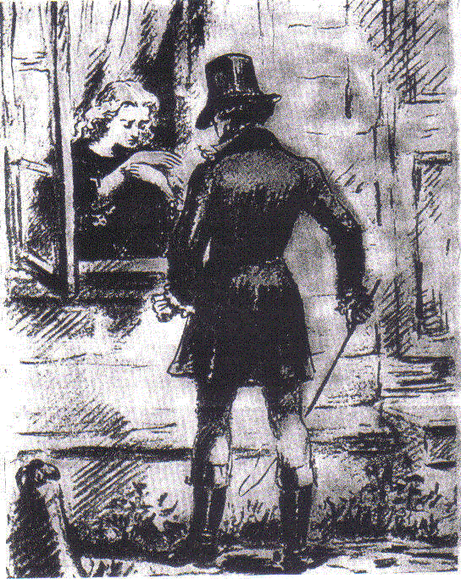
Даже когда все обнаруживается, Володя «не роптал на отца».
Поведение отца в последующие дни не только не даст повода сыну для упреков, но еще более утвердит юношу в отцовском праве на любовь.
Знаменательна в этом смысле сцена (после свидания отца с Зинаидой в городе), когда ему вдруг открывалось, «сколько нежности и сожаления могли выразить… строгие черты» его отца, истово любившего и одновременно скорбящего по невозможности своей любви.
Скорее всего, этот день стал поворотным в жизни Петра Васильевича и в его отношении к людям.
Иллюстрация к повести «Первая любовь». Художник К.А. Клементьева. 1939.

Slide 39
Первая любовь явилась серьезным испытанием для юноши. Но, несмотря на всю сложность ситуации, он сумел остаться таким же чистым душой, как был раньше.
От имени своего героя писатель высказывает мысль о том, что есть мгновения жизни, которые стоят многих лет, за которые платят запредельным напряжением душевных сил. И все же человек может почитать себя нищим, не испытав их.
«Я знал, что он уже никогда не повторится <…>, – заключает постаревший Владимир Петрович об этом поцелуе и обо всей своей любви. – Я бы не желал, чтобы оно когда-нибудь повторилось; но я почел бы себя несчастливым, если бы я никогда его не испытал».
Эпилог. Текст читает Максим Пинскер. (04:05)
Эпилог повести, его особая лирическая просветленность напоминали заключительные строфы стихотворений Пушкина. В «Первой любви» в полном смысле слова оживают бессмертные пушкинские строки:
            И сердце вновь горит и любит – оттого,
            Что не любить оно не может…

Slide 40
Отзывы о повести
Луи Виардо
«Боюсь, что его, хотите вы этого или нет, следует отнести в разряд той литературы, которую справедливо именуют нездоровой…
Кого же среди своих обожателей выбирает эта новая Дама с камелиями? Человека женатого. Но почему бы по крайней мере не сделать его вдовцом? К чему эта печальная и бесполезная фигура его жены? И кто рассказывает всю эту скандальную историю? Его сын, о стыд! И ведь не в 16 лет он это делает, а в 40, когда у него самого уже серебрятся волосы; и он не находит ни единого слова порицания или сожаления по поводу жалкого положения своих родителей. Чему, после всего этого, служит талант, расходующий себя на подобный сюжет?»
Гюстав Флобер
«…я особенно хорошо понял эту вещь потому, что это точь-в-точь история, которая произошла с одним из моих очень близких друзей. Все старые романтики… должны быть вам признательны за этот маленький рассказ, который так много говорит им об их юности! Какая зажигательная девушка эта Зиночка. Одно из ваших качеств - это умение создавать женщин. Они идеальны и реальны в одно и то же время. Они обладают притягательной силой и окружены сиянием. Но всю эту повесть и даже всю книгу осеняют следующие две строчки: “Против отца у меня не было никакого дурного чувства. Напротив: он как будто еще вырос в моих глазах”. Это, на мой взгляд, мысль поразительно глубокая. Будет ли это замечено? Не знаю. Но для меня это вершина».
Иван Тургенев
«Это единственная вещь, которая мне до сих пор доставляет удовольствие, потому что это сама жизнь, это не сочинено...»

Slide 41
Иван Сергеевич
ТУРГЕНЕВ
«Первая любовь»

